Slide 1
Selbstorganisiertes Lernen an der FH Vorarlberg
- Zwischen Lehrqualität und Kostensenkung -
Prof. Dr. Martin Lehner, FH Vorarlberg
Die Idee des selbstorganisierten Lernens
Das Goldrosinen-Prinzip

Slide 2
Selbstorganisiertes Lernen 1
Definition
  Oberbegriff für alle Lernformen, in denen die Lernenden ihren Lernprozess weitgehend selber bestimmen und verantworten
Dimensionen
  - Lernziele und Inhalte
  - Lernmethoden und Arbeitsschritte
  - Organisationsformen, Lernpartner und zeitliche Investitionen
  - Operationen und Strategien der Informationsverarbeitung
  - Formen des Feedbacks und der Expertenhilfe
Voraussetzungen
  - Selbstorganisationskompetenz der Lernenden
  - Lernberatungskompetenz der Lernberater

Slide 3
Selbstorganisiertes Lernen 2
Historie
  Reformpädagogik (Gaudig, Kerschensteiner) der 20er u. 30er Jahre
  Humanistische Pädagogik (Neill, Freire, Freinet) der 70er u. 80er Jahre
  Montessori-Pädagogik
  Handlungsorientierte betriebliche Ausbildungsformen (Projekt- und Leittextmethode) (seit den 70er Jahren)
Probleme
  aufwändige Vorbereitung der Lehrenden (genaue Kenntnis der Lernvoraussetzungen, um Wahlmöglichkeiten zu schaffen)
  selbstorganisiertes Lernen ist für die Lernenden eher anstrengend (Initiative und Mitarbeit, Entscheidungen und Selbstorganisations-aktivitäten)
„Herr Lehrer, müssen wir heute wieder tun, was wir tun wollen,
oder dürfen wir tun, was wir tun sollen?“
(Spruch zur „offenen Erziehung“)

Slide 4
Lernqualität und Stoffmenge
?
Stoffmenge
?
Lernqualität

Slide 5
Gründlichkeit und Vollständigkeit
Vollständigkeit
quantitativ,
fachsystematisch,
chronologisch,
im Nachhinein entstanden;
(z.B. Enzyklopädien, „schlechtes“ eLearning)
Gründlichkeit
Wesentliches,
der Kern,
das zentrale Anliegen,
das Wesen und Denken des Stoffes
(z.B. exemplarisches Lernen, Prototypen)
„Gerade, indem er sich an die Systematik klammert, begräbt er sie, und verstopft den Durchblick. Er verwechselt Systematik des Stoffes mit Systematik des Denkens.“ (Martin Wagenschein 1968)

Slide 6
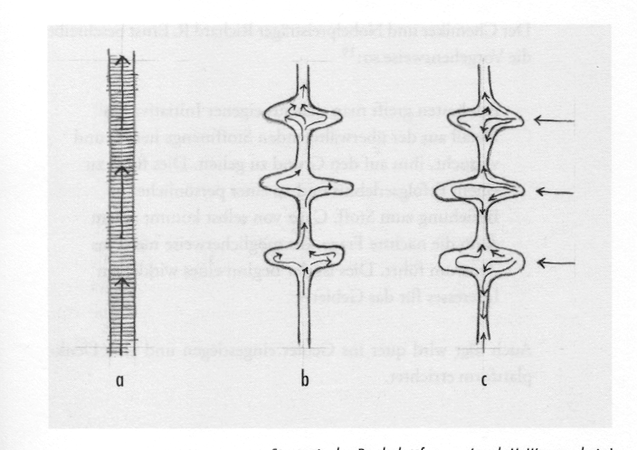
Die Strategie der Denkplattformen
(nach M. Wagenschein)
Quelle: Wagenstein, M. (⁶1977): Verstehen lernen, Weinheim u.a.

Slide 7
Die Goldrosinen des Wissens

